Slide 1
Voima

Slide 2
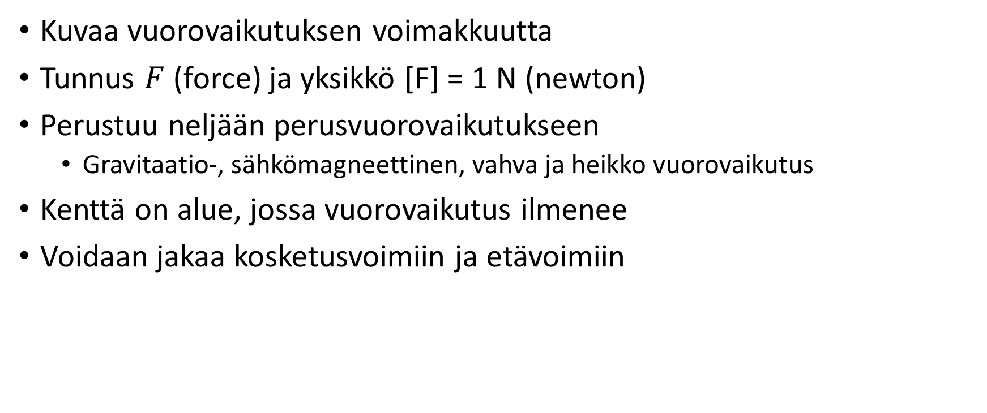
Voima
Kuvaa vuorovaikutuksen voimakkuutta
Tunnus $F$ (force) ja yksikkö [F] = 1 N (newton)
Perustuu neljään perusvuorovaikutukseen
  Gravitaatio-, sähkömagneettinen, vahva ja heikko vuorovaikutus
Kenttä on alue, jossa vuorovaikutus ilmenee
Voidaan jakaa kosketusvoimiin ja etävoimiin

Slide 3
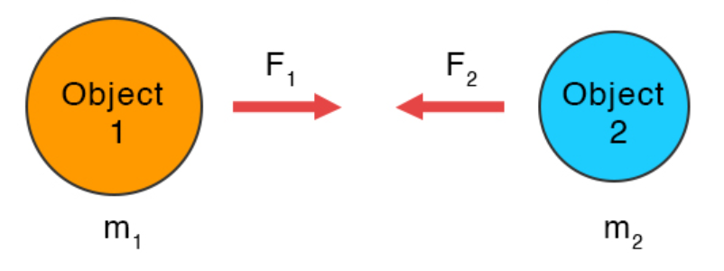

Slide 4
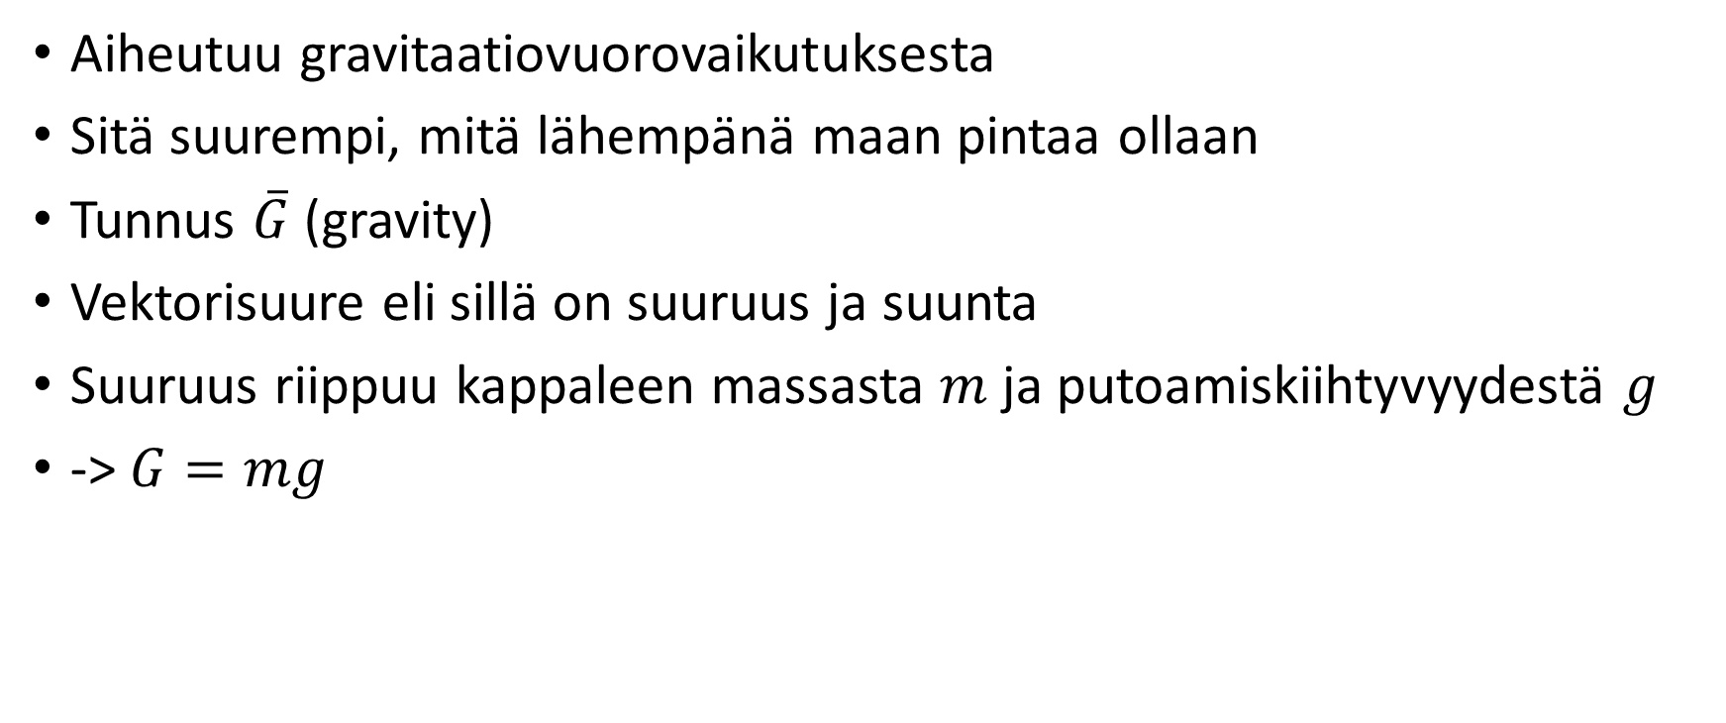
Painovoima
Aiheutuu gravitaatiovuorovaikutuksesta
Sitä suurempi, mitä lähempänä maan pintaa ollaan
Tunnus $\overline{G}$ (gravity)
Vektorisuure eli sillä on suuruus ja suunta
Suuruus riippuu kappaleen massasta $m$ ja putoamiskiihtyvyydestä $g$
-> $G=mg$

Slide 5
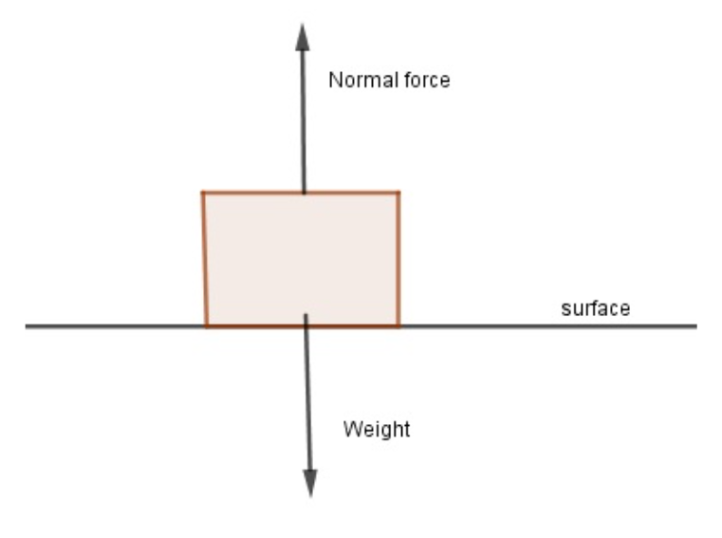

Tukivoima
Voima, jolla pinta tukee kappaletta
Symboli $\overline{N}$ tai ${\overline{F}}_{N}$ (normal force)
Estää kappaleita painumasta toistensa läpi
Aina kohtisuorassa pintaa vastaan

Slide 6
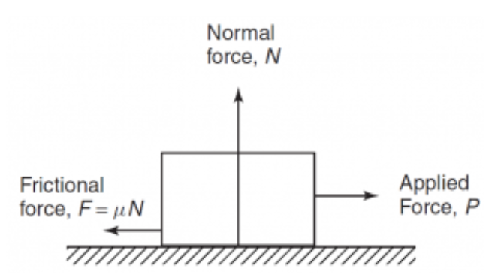

Kitka ja kamut
Kitka vastustaa kahden kappaleen liukumista
Symboli ${\overline{F}}_{μ}$
Aina pinnan suuntainen voima
Väliaineen vastus on voima joka vastustaa liikettä väliaineessa
-> Esim. vedessä tai ilmassa

Slide 7

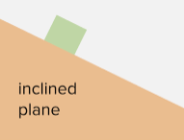
Miksi kuppi pysyy paikoillaan mutta laatikko ei?

Slide 8
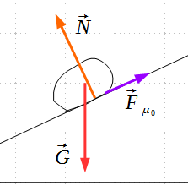
Voimakuviot
Voimaa kuvataan piirroksissa voimavektoreilla
Nuolen suunta kertoo voiman suunnan ja nuolen pituus kertoo voiman suuruuden
Voimakuviosta voidaan päätellä kappaleen liiketila
Paikallaan tai tasaisessa liikkeessä olevaan kappaleeseen vaikuttava kokonaisvoima on nolla
Jos kokonaisvoima ei ole nolla, kappale on kiihtyvässä liikkeessä

